Slide 1
-Intro y objetivos -Conceptos fundamentales -Optimización pesos y sesgos con retropropagación -Redes con múltiples entradas y salidas -Softmax Argmax -Cross Entropy -Image classification CNN ?

Slide 2

IA
IA
IA
IA
IA
IA

Slide 3
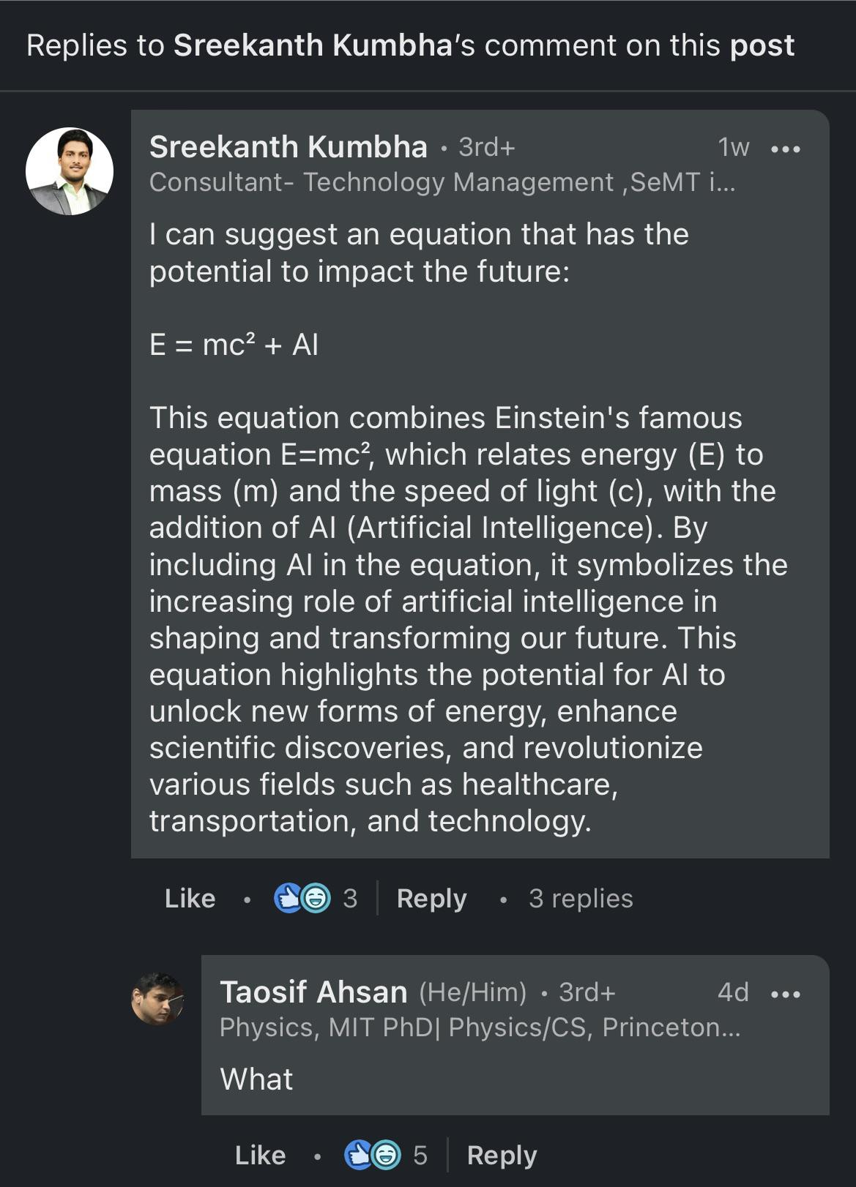

Slide 4
Introducción y Objetivos
Conceptos fundamentales
Optimización pesos y sesgos por backpropagation (retropropagación)
Redes con múltiples entradas y salida
Funciones Softmax y Argmax
Optimización usando Cross Entropy
Redes Convolucionales (CNN)

Slide 5

Dinámica
aiscmadrid.com/events/evento.php?id=12

Slide 6
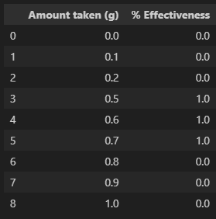
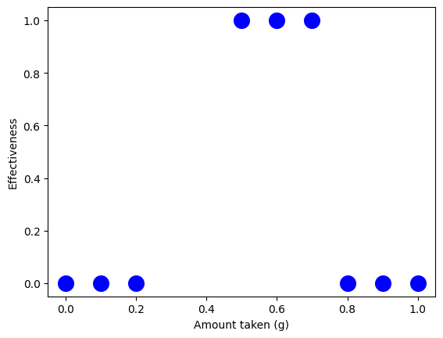
Conceptos fundamentales
Datos
Modelarlos

Slide 7
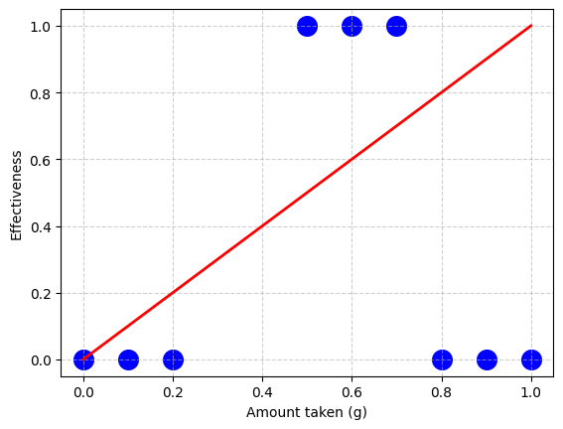
Conceptos fundamentales
Mala predicción

Slide 8
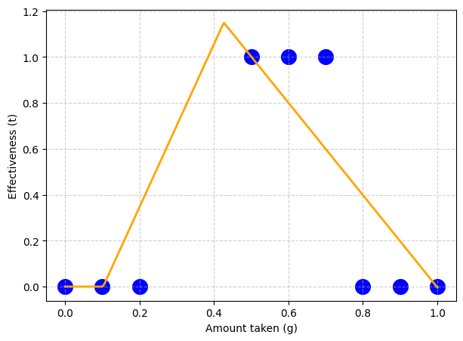
Conceptos fundamentales
Predicción de una NN (Neural Network)

Slide 9
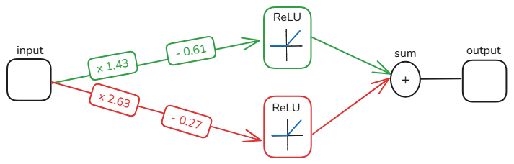
Conceptos fundamentales
Predicción de una NN (Neural Network)

Slide 10
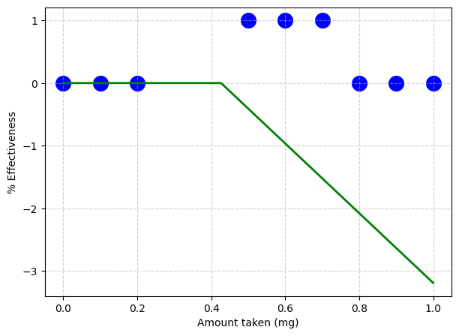
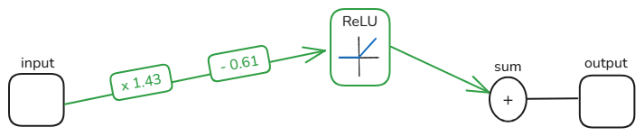
Conceptos fundamentales
Predicción de una NN (Neural Network)

Slide 11
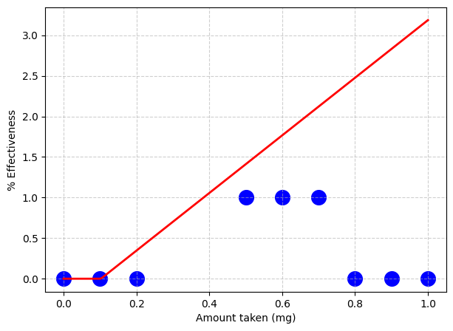
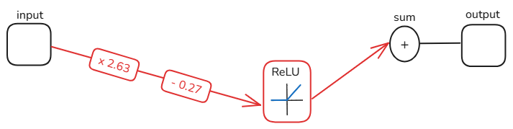
Conceptos fundamentales
Predicción de una NN (Neural Network)

Slide 12
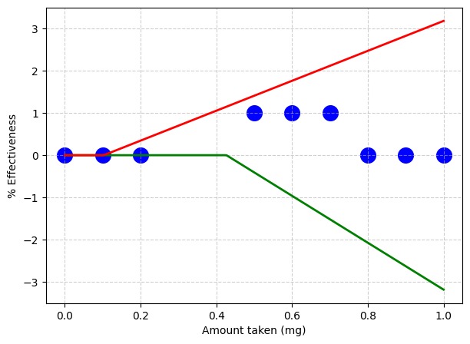
Conceptos fundamentales
Predicción de una NN (Neural Network)

Slide 13
Conceptos fundamentales
Predicción de una NN (Neural Network)

Slide 14
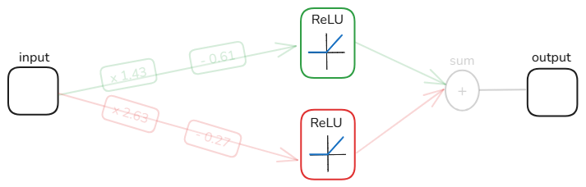


Conceptos fundamentales
Nodos

Slide 15
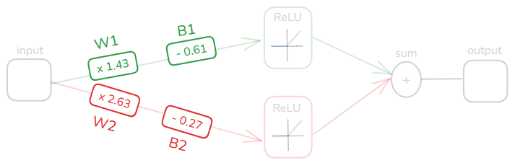
Conceptos fundamentales
Weights W1, W2(pesos)
Biases B1, B2 (sesgos)
Parameters

Slide 16
Conceptos fundamentales
Entrenar un modelo = Modificar el valor de los parámetros
“We are releasing two model sizes: gpt-oss-120b, which consists of 36 layers…”[1]
[1] gpt-oss-120b & gpt-oss-20b Model Card. OpenAI. https://arxiv.org/pdf/2508.10925

Slide 17
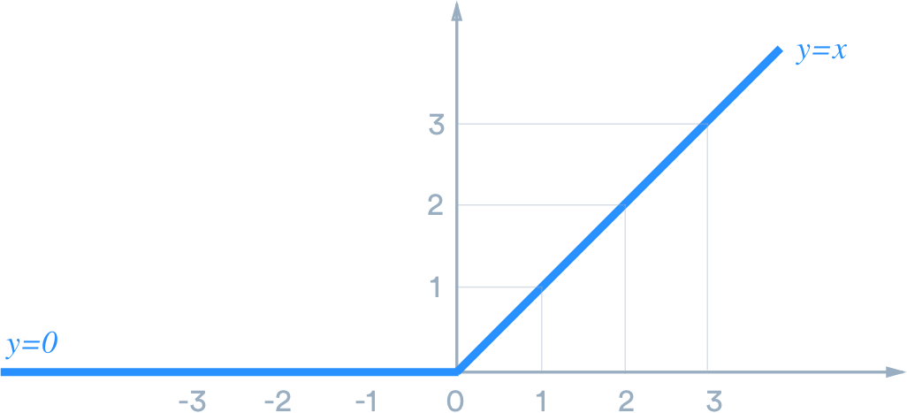
Conceptos fundamentales
Activation functions (funciones de activación)
ReLU (Rectified Linear Unit)

Slide 18
Conceptos fundamentales
Pass Forward (propagación hacia delante)

Slide 19

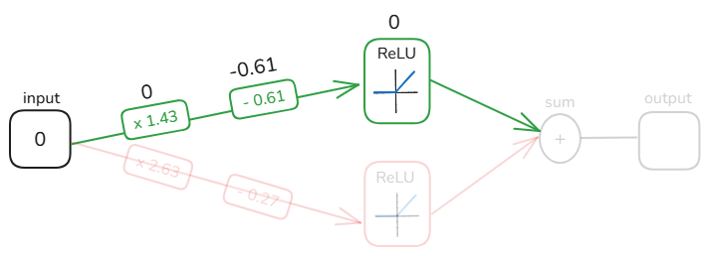
Conceptos fundamentales
Pass Forward (propagación hacia delante)

Slide 20
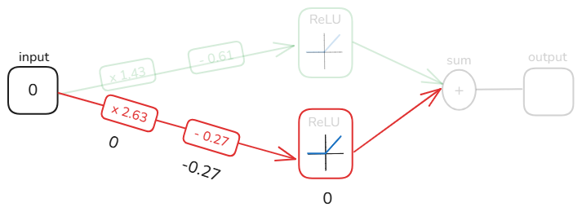
Conceptos fundamentales
Pass Forward (propagación hacia delante)

Slide 21
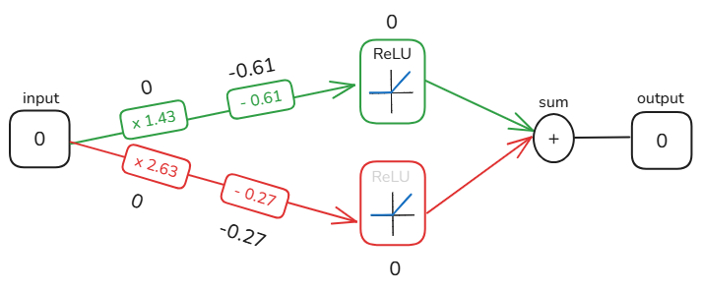
Conceptos fundamentales
Pass Forward (propagación hacia delante)

Slide 22
Conceptos fundamentales
Pass Forward (propagación hacia delante)

Slide 23
Conceptos fundamentales
¡Práctica!

Slide 24
Optimización weights & bias con backpropagation
Weights W1, W2
Biases B1, B2

Slide 25
Optimización weights & bias con backpropagation
-Funciones de pérdidas (SSR)
-Regla de la cadena (breve)
-Retropropagación
-Ejemplo numérico
-Código son Pytorch
-Código Pytorch

Slide 26
Optimización weights & bias con backpropagation
¡Práctica!

